Slide 1
Programação Orientada a Objetos
Prof. Wilson Lourenço
wilson.slourenco@sp.senac.br

Slide 2
Apresentação
Formado em Processamento de Dados e Engenharia Mecatrônica
Especialista em Engenharia de Software
Mestre em Engenharia da Produção
Atuei aproximadamente 20 anos no desenvolvimento de sistemas, administração de servidores e projetos de Business Intelligence, sendo 14 anos no Banco Itaú, 2 anos na Print Laser (spool de impressão), 2 anos na Audatex (ADP - orçamentação eletrônica) e em outras empresas de menor porte.

Slide 3
Apresentação
Lecionei nos cursos profissionalizantes da Microcamp e do SENAC e nas universidades UNIESP, Tibiriçá, Drummond, UNINOVE, FMU, UAM, Campos Sales, FATEF, UniPalmares, FATEC e Metodista;
Atualmente leciono no CAS(Centro Acadêmico SENAC) e novamente na FATEC.

Slide 4
Objetivos da Disciplina
Apresentar conceitos fundamentais de programação orientada a objetos para desenvolvimento de aplicações básicas utilizando JAVA

Slide 5
Conteúdo
Revisão
Conceitos de Orientação a Objetos
Fundamentos do Java
Interface gráfica com o usuário (GUI)
Classes
Declaração e Instanciação de Objetos

Slide 6
Conteúdo
Visibilidade e Escopo
Modificadores de Acesso
Métodos de Acesso
Herança / Polimorfismo
Tratamento de erro
Conexão com banco de dados

Slide 7
Bibliografia Básica
DEITEL, Harvey; DEITEL, Paul. Java – como programar. 10a ed. São Paulo: Pearson, 2016.
TURINI, Rodrigo. Desbravando Java e Orientação a Objetos: Um guia para o iniciante da linguagem. São Paulo: Casa do Código, 2014.
SANTOS, Rafael. Introdução à programação orientada a objetos usando Java. Rio de Janeiro : Campus, 2003.

Slide 8
Bibliografia Complementar
FURGERI, Sérgio. Java 8 – ensino didático: desenvolvimento de aplicações. São Paulo: Érica, 2015.
LEITE E CARVALHO, Thiago. Orientação a Objetos: Aprenda seus conceitos e suas aplicabilidades de forma efetiva. São Paulo: Casa do Código, 2016.
PHILLIPS, Dusty. Python 3 Object-Oriented Programming. 2a ed. Grã-Bretanha: Packt Publishing, 2015.

Slide 9
Sistema de Avaliação
A avaliação será composta por:
AV1 (Individual)
AV2 (Individual)
ADO (Em grupo)
Cálculo da Média Final:
MF = (soma das 3 notas) / 3

Slide 10

REVISÃO

Slide 11
Lista de Exercícios

Slide 12
Faça um programa que calcule o retorno de um investimento financeiro fazendo as contas mês a mês, sem usar a fórmula de juros compostos.
O usuário deve informar quanto será investido por mês e qual será a taxa de juros mensal
O programa deve informar o saldo do investimento após um ano (soma das aplicações mês a mês considerando os juros compostos), e perguntar ao usuário se ele deseja que seja calculado o ano seguinte, sucessivamente
Por exemplo, caso o usuário deseje investir R$ 100,00 por mês, e tenha uma taxa de juros de 1% ao mês, o programa forneceria a seguinte saída:
Saldo do investimento após 1 ano: R$ 1268.25
Deseja processar mais um ano? (S/N)

Slide 13
Faça um programa que peça uma nota, entre zero e dez. Mostre uma mensagem caso o valor seja inválido e continue pedindo até que o usuário informe um valor válido.
Faça um programa que leia um nome de usuário e a sua senha e não aceite a senha igual ao nome do usuário, mostrando uma mensagem de erro e voltando a pedir as informações.

Slide 14
Faça um programa que leia e valide as seguintes informações:
Nome: maior que 3 caracteres;
Idade: entre 0 e 150;
Salário: maior que zero;
Sexo: 'f' ou 'm';
Estado Civil: 's', 'c', 'v', 'd';

Slide 15
Supondo que a população de um país A seja da ordem de 80.000 habitantes com uma taxa anual de crescimento de 3% e que a população de B seja 200.000 habitantes com uma taxa de crescimento de 1.5%. Faça um programa que calcule e escreva o número de anos necessários para que a população do país A ultrapasse ou iguale a população do país B, mantidas as taxas de crescimento.

Slide 16
Altere o programa anterior permitindo ao usuário informar as populações e as taxas de crescimento iniciais. Valide a entrada e permita repetir a operação.
Faça um programa que imprima na tela os números de 1 a 20, um abaixo do outro. Depois modifique o programa para que ele mostre os números de 20 a 1 um ao lado do outro.

Slide 17
PESQUISA SEQUENCIAL

Slide 18
Pesquisa binária e sequencial
Busca
Busca é um método bastante utilizado em programação, pois frequentemente necessitamos de informações que podem ser adquiridas através dela.
Pode-se realizar busca em diversos lugares como: vetores (verificação da existência de um valor dentro dele), intervalos numéricos (qual o melhor ponto dentro de um intervalo que satisfaz o problema), strings (se um letra está contida em uma string) e etc.

Slide 19
Pesquisa binária e sequencial
Ordenação
A ordenação consiste em dispor elementos em uma certa sequência, seguindo algum critério. Por exemplo, a ordenação lexicográfica (alfabética) para dados literais, ou crescente e decrescente para dados numéricos.
Existem muitos algoritmos de ordenação conhecidos: InsertionSort, ShellSort, BubbleSort, HeapSort, MergeSort , QuickSort, dentro Outros.

Slide 20
Pesquisa binária e sequencial
Busca Linear
Vamos supor que temos 4 portas fechadas, e atrás de cada porta contém 1 número, qual estratégia poderíamos tomar para encontrar o número 3?
O método trivial seria abrir qualquer porta aleatoriamente enquanto não encontrar o número 3.

Slide 21

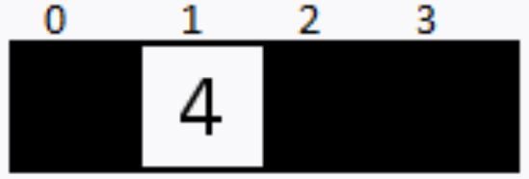
Pesquisa binária e sequencial
1º Passo:
2º Passo:

Slide 22
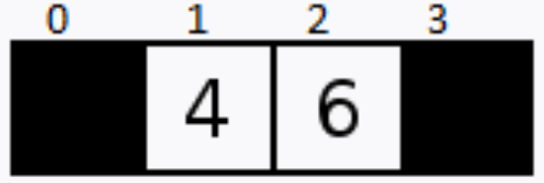
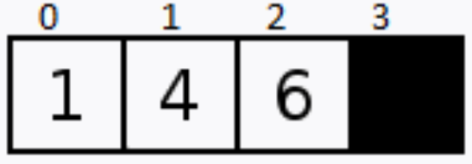
Pesquisa binária e sequencial
3º Passo:
4º Passo:

Slide 23
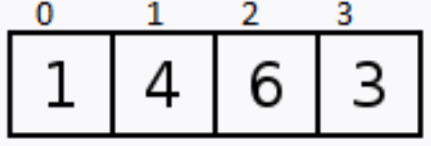
Pesquisa binária e sequencial
5º Passo:

Slide 24
Pesquisa binária e sequencial
Obviamente este método não é nem de perto o mais eficiente.
Outra estratégia seria começando na primeira porta e ir abrindo as próximas na sequência. Este método se chama Busca Linear.

Slide 25
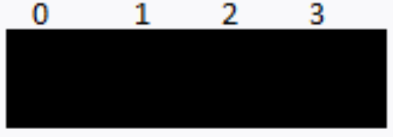
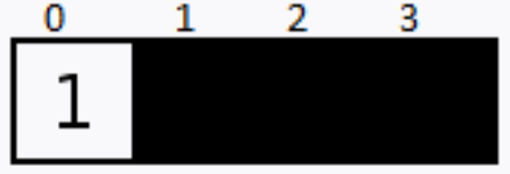
Pesquisa binária e sequencial
1º Passo:
2º Passo:

Slide 26
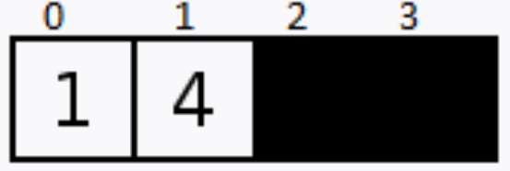
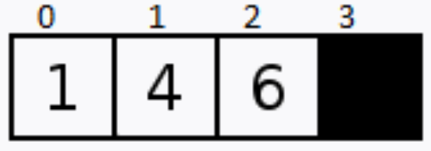
Pesquisa binária e sequencial
3º Passo:
4º Passo:

Slide 27
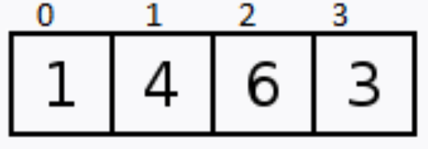
Pesquisa binária e sequencial
5º Passo:

Slide 28
Pesquisa binária e sequencial
Verificamos sequencialmente (ou seja, um após o outro) cada elemento. Se encontramos o valor desejado, então a pesquisa foi bem sucedida.
Caso todos os elementos do conjunto sejam verificados e o elemento desejado não esteja entre eles, dizemos que a pesquisa foi mal sucedida.

Slide 29
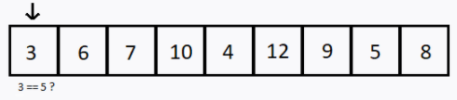
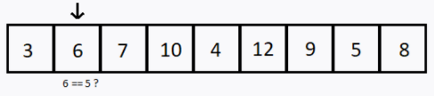
Pesquisa binária e sequencial
1º Passo:
2º Passo:

Slide 30
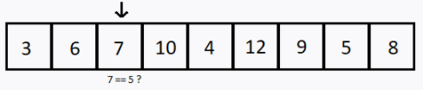
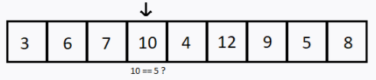
Pesquisa binária e sequencial
3º Passo:
4º Passo:

Slide 31

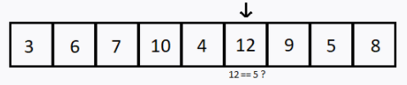
Pesquisa binária e sequencial
5º Passo:
6º Passo:

Slide 32


Pesquisa binária e sequencial
7º Passo:
8º Passo:

Slide 33
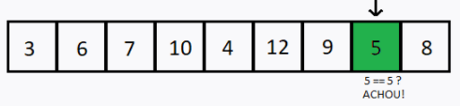
Pesquisa binária e sequencial
8º Passo:

Slide 34
Pesquisa binária e sequencial
Busca binária
A pesquisa binária utiliza a técnica de “dividir e conquistar”.
Primeiro, testamos se o elemento procurado é menor que o elemento do meio do vetor. Se for o caso, então passamos a buscar apenas na primeira metade do vetor.

Slide 35
Pesquisa binária e sequencial
Se não, testamos se o elemento procurado é maior que o elemento do meio do vetor. Se for o caso, então passamos a buscar apenas na segunda metade do vetor.
Caso contrário o valor procurado é igual ao elemento que está no meio do vetor.

Slide 36
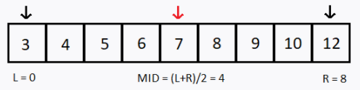
Pesquisa binária e sequencial
Esse procedimento é repetido até que o elemento seja encontrado ou não haja mais elementos a testar.
Suponha que desejamos buscar o número 6 no mesmo vetor anterior, porém agora foi informado que o vetor está ordenado em ordem crescente, como aplicar a busca binária ?
1º Passo:

Slide 37
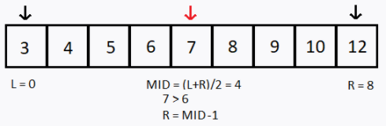
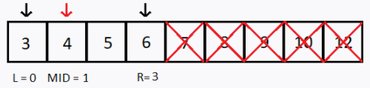
Pesquisa binária e sequencial
2º Passo:
3º Passo:

Slide 38
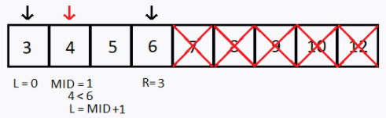
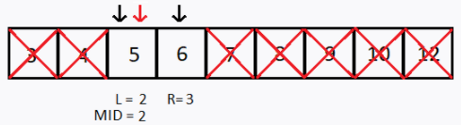
Pesquisa binária e sequencial
4º Passo:
5º Passo:

Slide 39
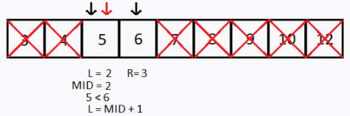
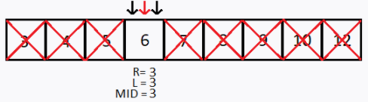
Pesquisa binária e sequencial
6º Passo:
7º Passo:

Slide 40
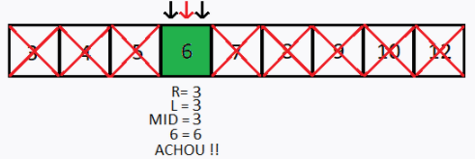
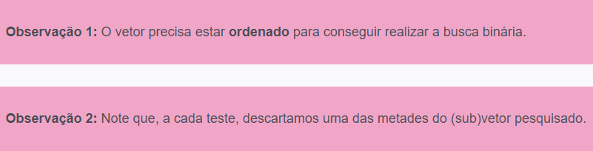
Pesquisa binária e sequencial
8º Passo:

Slide 41
Pesquisa binária e sequencial
Resumindo, a eficiência da busca binária é muito superior a uma busca linear (no pior caso), pois a cada iteração metade do sub-vetor é descartada. Sua complexidade é de O(log(n)) enquanto a complexidade da busca linear é O(n) (Assunto sobre complexidade será tratado futuramente).
Segue um exemplo da comparação entre as duas buscas.

Slide 42
Pesquisa binária e sequencial

Slide 43
Pesquisa sequencial
A pesquisa sequencial trabalha com grupos de dados ordenados, varre a lista sequencialmente, parando se:
O dado foi encontrado ou;
O valor atual já é maior que o valor buscado ou ainda;
Se chegou ao fim da lista.
Aqui, então, se o valor foi encontrado, retorna o índice onde está o valor; se não foi encontrado, retorna -1.

Slide 44
Exemplo 1 Ex1PesqSequencial
import java.util.Scanner;
public class Ex1PesqSequencial {
public static void main(String[] args) {
int vetor_tst[]={8,4,0,8,3,4,6,5};
int fun,x;
Scanner in = new Scanner(System.in);

Slide 45
System.out.println("Informe o valor a ser encontrado: ");
x = in.nextInt();
fun=buscaSequencial(8,vetor_tst,x);
if(fun==-1){
System.out.println("O valor não foi encontrado!");
}else{
System.out.println("\n" + "Valor encontrado no índice " + fun);
}
}

Slide 46
static int buscaSequencial(int tamanho, int vetor[],int p)
{
int i;
for(i=0;i<tamanho;i++)
{
if(vetor[i]==p){
return i;
}
}
return -1;
}
}

Slide 47
Exemplo 2 Ex2PesqBinaria import java.util.Scanner; public class Ex2PesqBinaria { static final int TAMANHO=5; static Scanner in = new Scanner(System.in); public static void main(String[] args) { int vet[] = new int[TAMANHO]; int opcao, pos, procura; //Lê a vetor LeVetor(vet); //Ordena o vetor OrdenaVetor(vet); do { opcao=MontaMenu(); System.out.println("");

Slide 48
Exemplo 2 Ex2PesqBinaria //Monta o menu com as opcoes if (opcao==1){//imprime vetor ImprimeVetor(vet); }else if (opcao==2){//busca binaria System.out.println("\nDigite um valor para pesquisar: "); procura = in.nextInt(); pos=PesquisaBinaria(vet,procura); if (pos==-1) { System.out.println("\n\nValor nao encontrado no vetor!"); } else { System.out.println("\n\nValor encontrado na posicao " + (pos+1) + "\n"); } } }while (opcao!=0); } /*----------------------------------- Efetua a leitura do vetor -------------------------------------*/ static void LeVetor(int vet[]) { int i; for (i=0;i<TAMANHO;i++) { System.out.println("Informe o valor " + (i+1) + ":"); vet[i] = in.nextInt(); } }

Slide 49
Exemplo 2 Ex2PesqBinaria /*--------------------------------- Imprime o vetor na tela -----------------------------------*/ static void ImprimeVetor(int vet[]) { int i; for (i=0;i<TAMANHO;i++) { System.out.println(vet[i]); } } /*--------------------------------------------- Ordena o vetor utilizando o métido Bubble Sort -----------------------------------------------*/ static void OrdenaVetor(int v[]) { int i,j,aux; for (i=0;i<TAMANHO-1;i++) { for (j=i+1;j<TAMANHO;j++) { if (v[i] > v[j]) { aux=v[i]; v[i]=v[j]; v[j]=aux; } } } }

Slide 50
Exemplo 2 Ex2PesqBinaria /*--------------------------------------------------- Algorítmo de Busca Binária como parâmetro recebe o vetor e o valor a ser procurado -----------------------------------------------------*/ static int PesquisaBinaria(int v[], int pesq) { int intComeco = 0; //Limite inferior (em C o índice inicial é zero) int intFinal = TAMANHO-1; //Limite superior (tamanho do vetor -1 // porque o índice inicial é zero ) int meio; while (intComeco <= intFinal) { //meio = comeco + (final-comeco)/2; meio = (intComeco + intFinal)/2; if (pesq == v[meio]) return meio; else if (pesq < v[meio]) intFinal = meio-1; else intComeco = meio+1; } return -1; // não encontrado } //Exibe o menu de opções na tela static int MontaMenu() { int opcao; System.out.println("\nBUSCA BINARIA"); System.out.println("_____________\n"); System.out.println("Digite a opcao desejada:\n\n"); System.out.println("[1] Ver o vetor ordenado\n"); System.out.println("[2] Pesquisar um valor\n"); System.out.println("[0] Sair\n\n"); opcao=in.nextInt(); return opcao; } }

Slide 51
Exemplo 3 Ex3PesqBinaria public class Ex3PesqBinaria { public static void main(String[] args) { Ex3PesqBinaria pesquisarNomes = new Ex3PesqBinaria(); Pessoa ana = new Pessoa("Ana", 18); Pessoa carla = new Pessoa("Carla", 20); Pessoa felipe = new Pessoa("Felipe", 24); Pessoa patricia = new Pessoa("Patricia", 23); Pessoa rafael = new Pessoa("Rafael", 20); Pessoa[] pessoas = {ana, carla, felipe, patricia, rafael}; int inicio = pesquisarNomes.pesquisar('A', pessoas); int fim = pesquisarNomes.pesquisar('F', pessoas); /* Imprime os nomes encontrados. */ while(inicio >= 0 && inicio <= fim) { System.out.println(pessoas[inicio].getNome()); inicio++; } }

Slide 52
Exemplo 3 Ex3PesqBinaria public int pesquisar(char letra, Pessoa[] pessoas) { int inicio = 0; //Posição inicial do vetor. int meio = 0; //Posição do meio do vetor. int fim = pessoas.length - 1; //Posição final do vetor. /* Enquanto a posição do inicio for menor ou igual a posição do fim, procura o valor de x dentro do vetor. */ while(inicio <= fim) { meio = (fim + inicio) / 2; //Encontra o meio do vetor. /* Se a primeira letra do nome da pessoa que está no meio do vetor for igual a letra procurada, retorna o valor da posição do meio do vetor e para de pesquisar. */ if(pessoas[meio].getNome().charAt(0) == letra) { return meio; }

Slide 53
Exemplo 3 Ex3PesqBinaria /* Este if serve para diminuir o tamanho do vetor pela métade. */ /* Se a primeira letra do nome da pessoa que está no meio do vetor for menor que o valor da letra procurada, então o inicio do vetor será igual a posição do meio + 1. */ if(pessoas[meio].getNome().charAt(0) < letra) { inicio = meio + 1; } else { /* Se a primeira letra do nome da pessoa que está no meio do vetor for maior que o valor da letra procurada, então o fim do vetor será igual a posição do meio - 1. */ fim = meio - 1; } } /* Se não encontrou nenhuma pessoa que tenha a primeira letra do nome igual a letra que está sendo procurada, então retorna a posição do vetor que possui a letra mais proxima. */ return fim; } }

Slide 54
Exemplo 3 Ex3PesqBinaria public class Pessoa { private String nome; private int idade; public Pessoa(String nome, int idade) { this.nome = nome; this.idade = idade; } public String getNome() { return nome; } public void setNome(String nome) { this.nome = nome; } public int getIdade() { return idade; } public void setIdade(int idade) { this.idade = idade; } }

Slide 55
Vídeo: Busca Sequencial e binária: https://www.youtube.com/watch?v=wDDX1npOkyY

Slide 56
Exercício:
Considere o seguinte vetor:
v = <6, 3, 4, 2, 5, 1>
Responda à seguinte pergunta, quantos passos serão necessários para encontrar o número 5, na ordenação e na busca binária?
Dada a seguinte sequência de nomes (chaves):
Ordene esse vetor:
- por seleção
- por inserção e;
- por troca
Depois de ordenado, demonstre e compare as etapas percorridas pela pesquisa binária e para a pesquisa sequencial para encontrar a posição do item cuja chave é: JORGE.

Slide 57
Dicas para Estudo
Seja “CURIOSO”:
Procure revisar o que foi estudado.
Pesquise as referências bibliográficas.
Seja “ANTENADO”:
Leia a próxima aula.
Seja “COLABORATIVO”:
Traga assuntos relevantes para a sala de aula.
Participe da aula.
Proponha discussões relevantes sobre o conteúdo.
Prof. Wilson Lourenço

Slide 58


